Slide 1
§9-7 方向导数与梯度
方向导数
梯度

Slide 2
问题的提出:
实例：一块长方形的金属板，四个顶点的坐标是(1,1)，(5,1)，(1,3)，(5,3)．在坐标原点处有一个火焰，它使金属板受热．假定板上任意一点处的温度与该点到原点的距离成反比．在(3,2)处有一个蚂蚁，问这只蚂蚁应沿什么方向爬行才能最快到达较凉快的地点？
问题的实质：应沿由热变冷变化最骤烈的方向（即梯度方向）爬行．

Slide 3
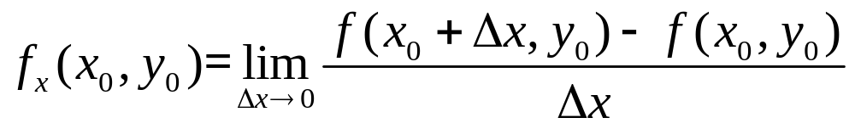

一.方向导数
偏导数:函数沿坐标轴方向在某点的变化率
如何求函数的沿任一指定方向
在某点的变化率?

Slide 4
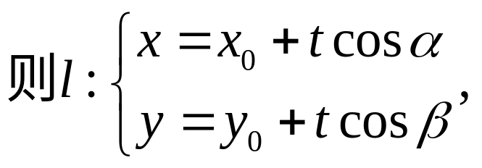

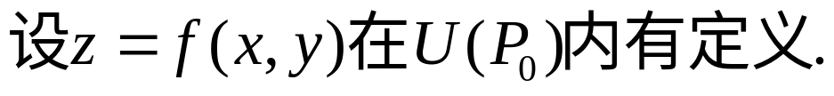

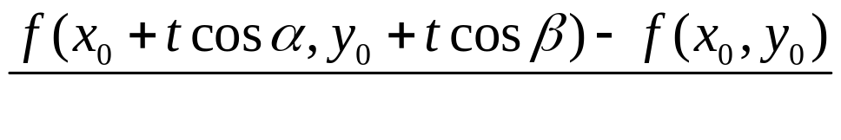
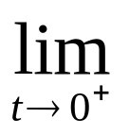
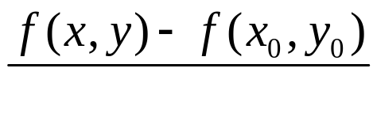

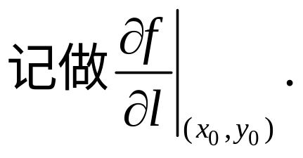
任取
则
若 存在，
注：方向导数反映函数的沿任一指定方向在某点的变化率.

Slide 5
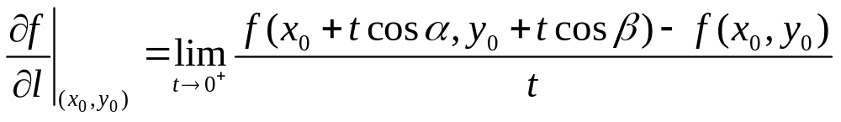
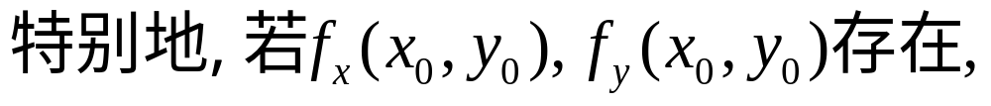
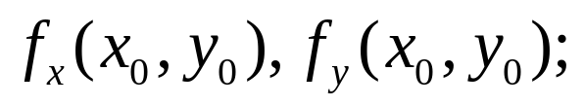
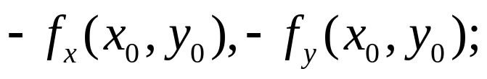

Slide 6
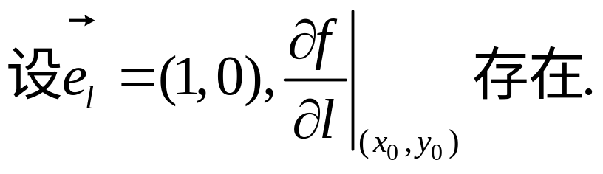
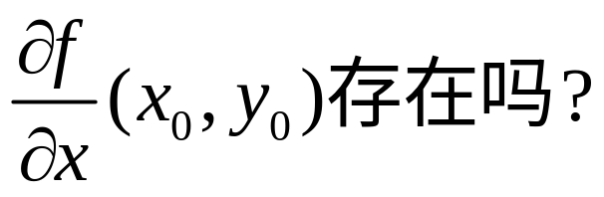
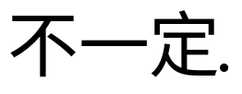
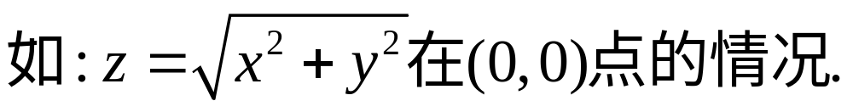

Slide 7
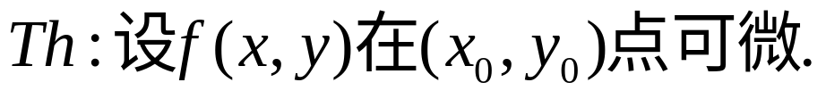
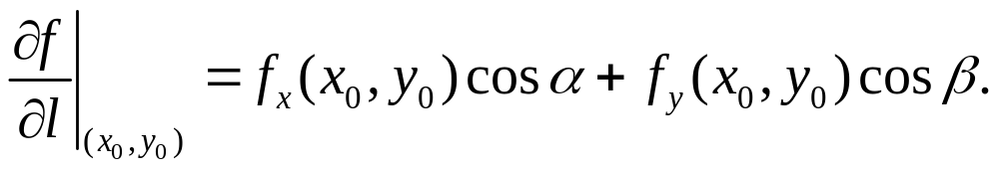
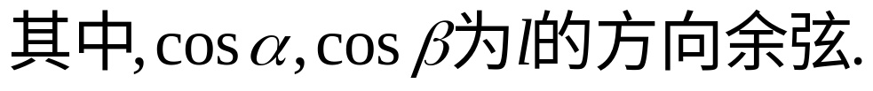
方向导数存在性?计算?
注：以上概念及结论均可以推广到三元函数的情形.

Slide 8
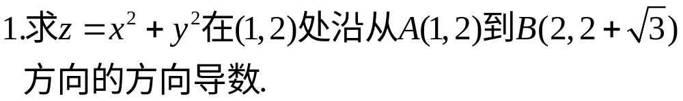

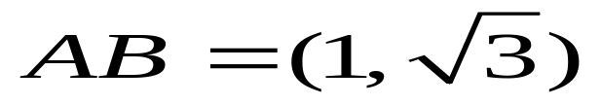
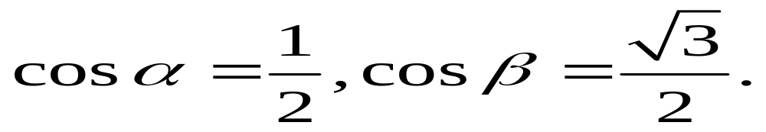
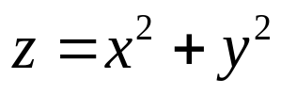
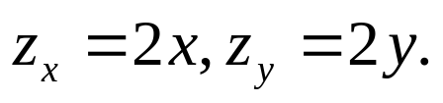
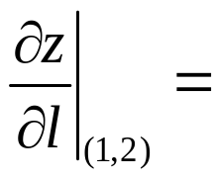


解：这里的方向 即有向线段 的方向.
易知它的两个方向余弦分别为
由于 可微，
故方向导数存在,且有
因此有

Slide 9
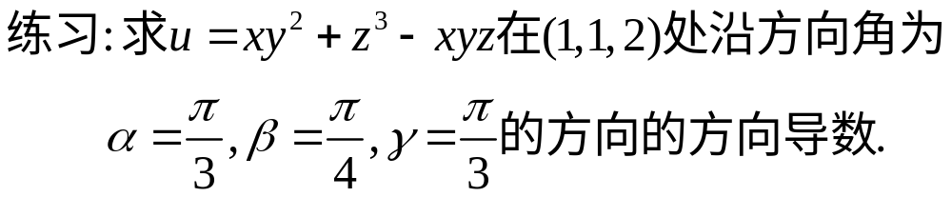

Slide 10
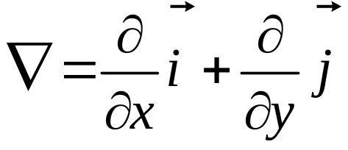

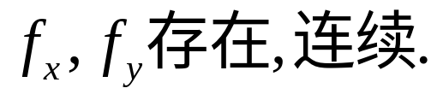
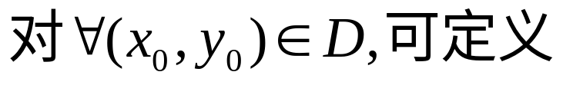
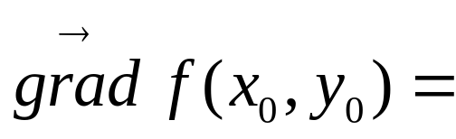
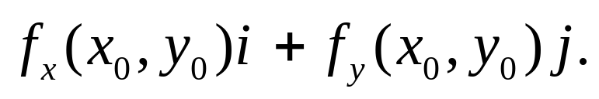
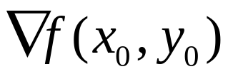
二.梯度
向量微分算子
或记为
注：以上概念可以推广到三元函数的情形.

Slide 11
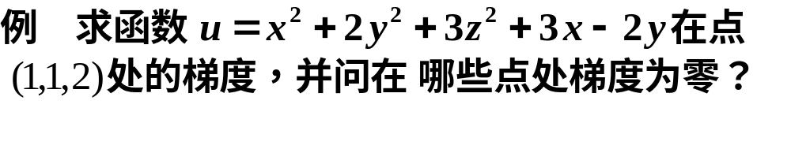
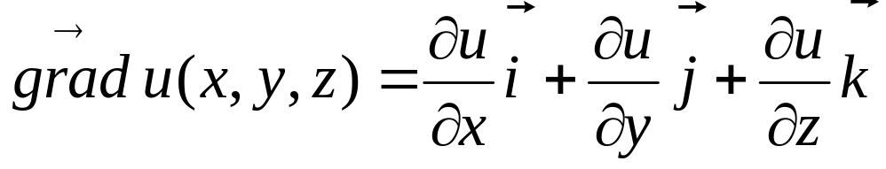

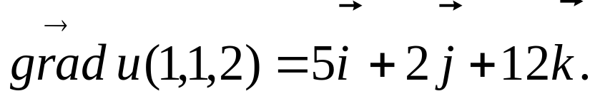
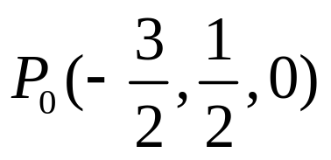

解
由梯度计算公式得
故
在点 处梯度为

Slide 12

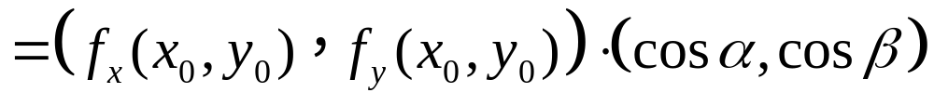
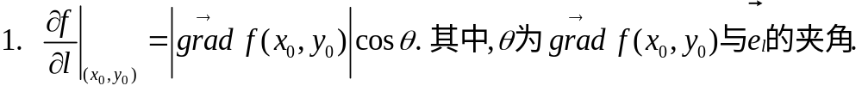
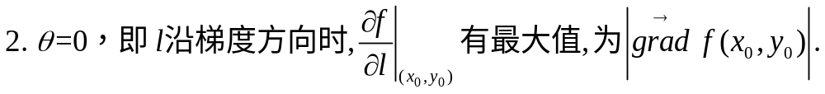
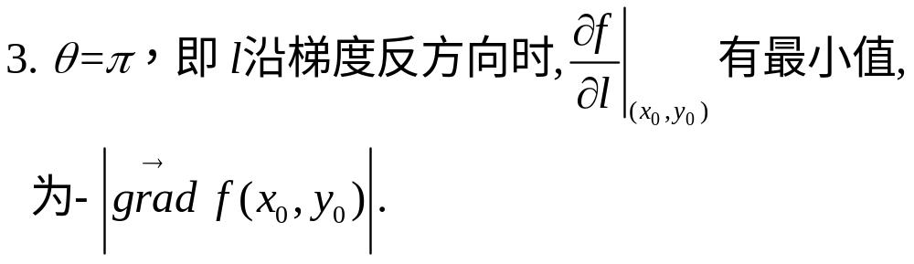
由于
则有
(该方向上函数增加最快)
函数变化最快
(该方向上函数减少最快)

Slide 13
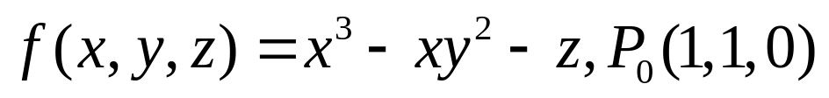


例 设 . 问 在
处沿什么方向变化最快，在这个方向的变化率是
多少？
又，该函数在该点处沿什么方向变化率为零？

Slide 14
关于梯度
(1)梯度是一个向量.
模: 方向导数的最大值.
方向: 函数在这点的方向导数取得最大值的方向;
(2) 函数在一点的梯度方向与等值线上该点的一个 法线方向相同,指向为从数值较低的等值线指向数值较高的等值线.

Slide 15

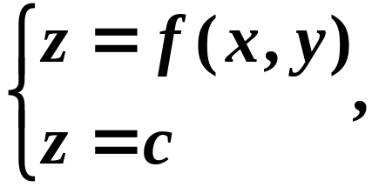


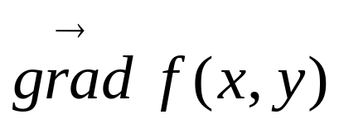






在几何上 表示一个曲面
曲面被平面 所截得
所得曲线在xoy面上投影如图
梯度为等值线上的法向量
等值线

Slide 16
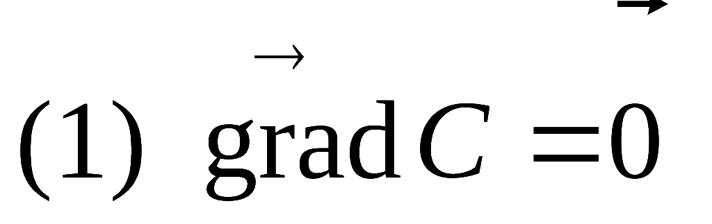
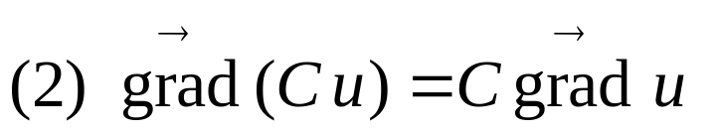
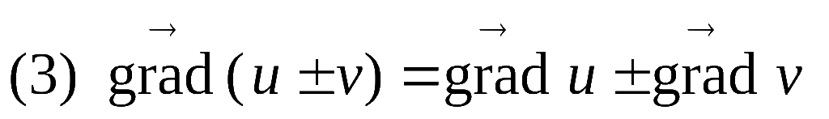
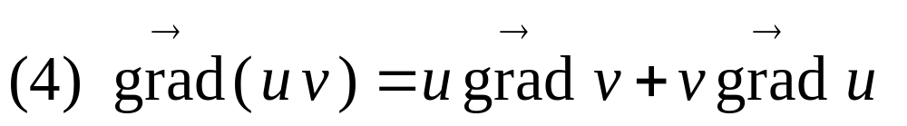
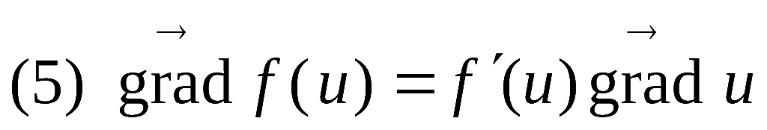
梯度的基本运算公式：
另，等值线、等值面、数量场、向量场、势函数、势场

Slide 17
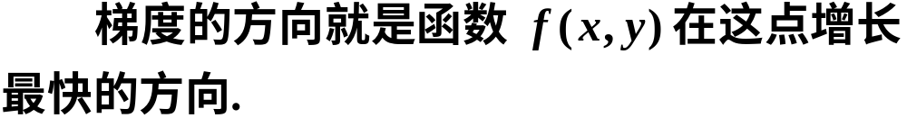
小结
1、方向导数的概念
（注意方向导数与一般所说偏导数的区别）
2、梯度的概念
（注意梯度是一个向量）
3、方向导数与梯度的关系

Slide 18
作业：
111页：1；5；8；10

